Slide 1

MNS Bank
M2I 2024 - 2026

Slide 2




L'équipe
Boukada Adel
Keovilay Loan
Mignon Valentin
Ziadi Noé
Développeur Full Stack
Architecte logiciel
Développeur Full Stack
Développeur Full Stack
Chef de projet
Développeur Full Stack

Slide 3
Les attendus :
Mission : Développer une application bancaire en microservice/hexagonal
Une connexion
Une consultation de solde
Une API Gateway
Une architecture microservice / hexagonale

Slide 4
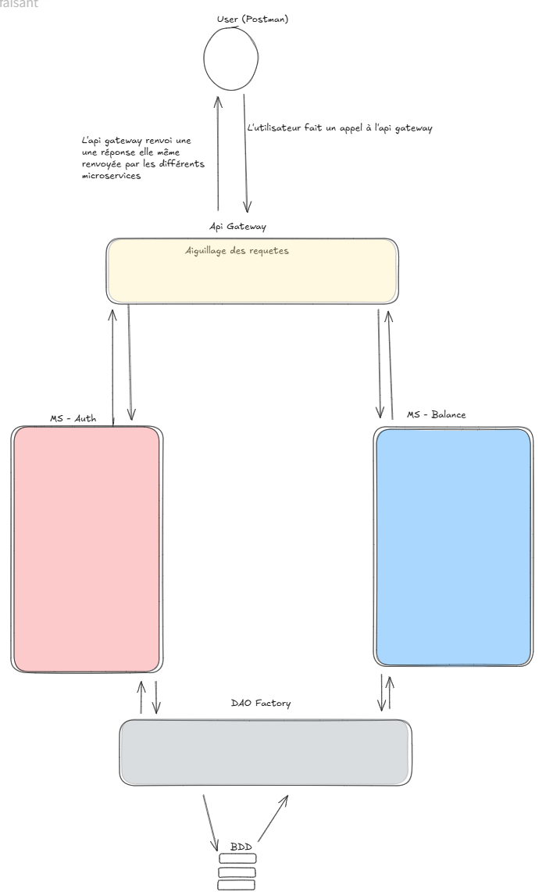
Architecture Globale

Slide 5
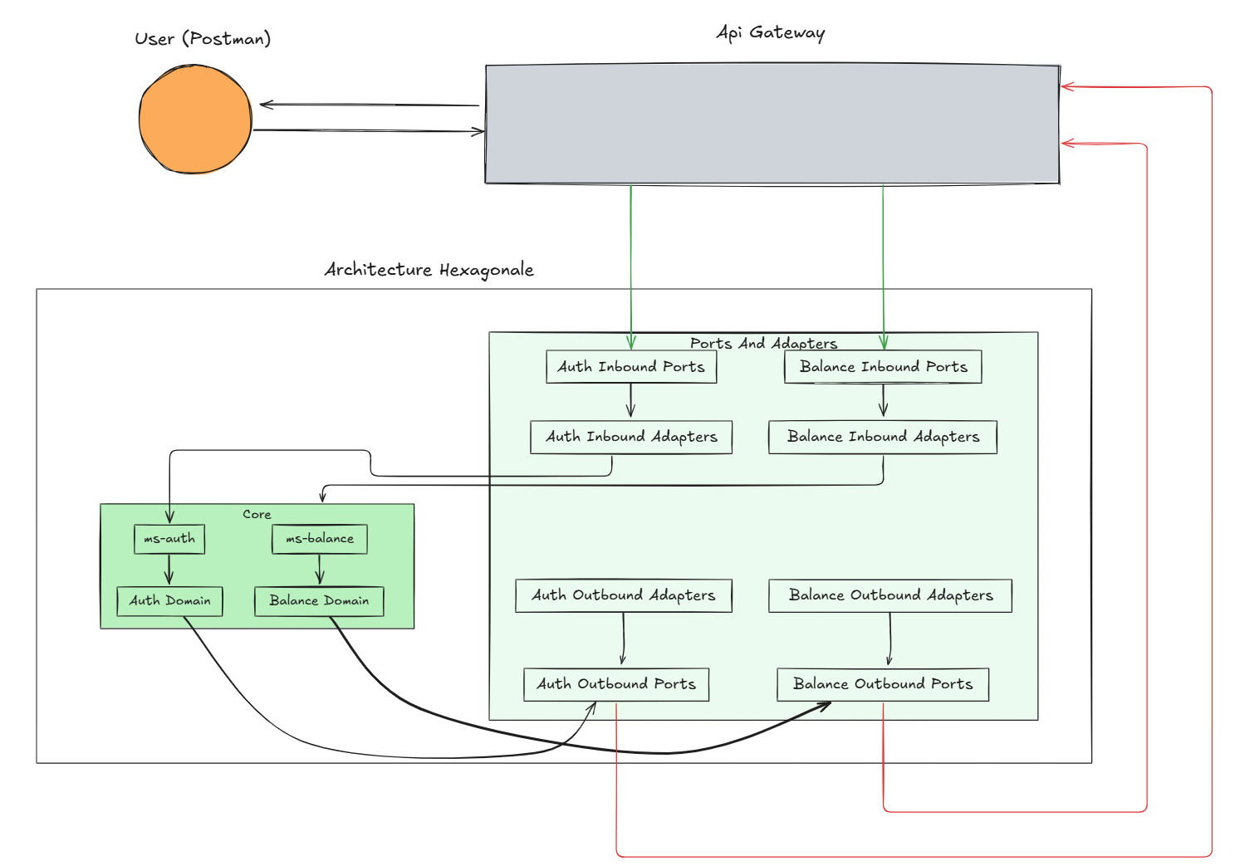
Architecture Globale

Slide 6
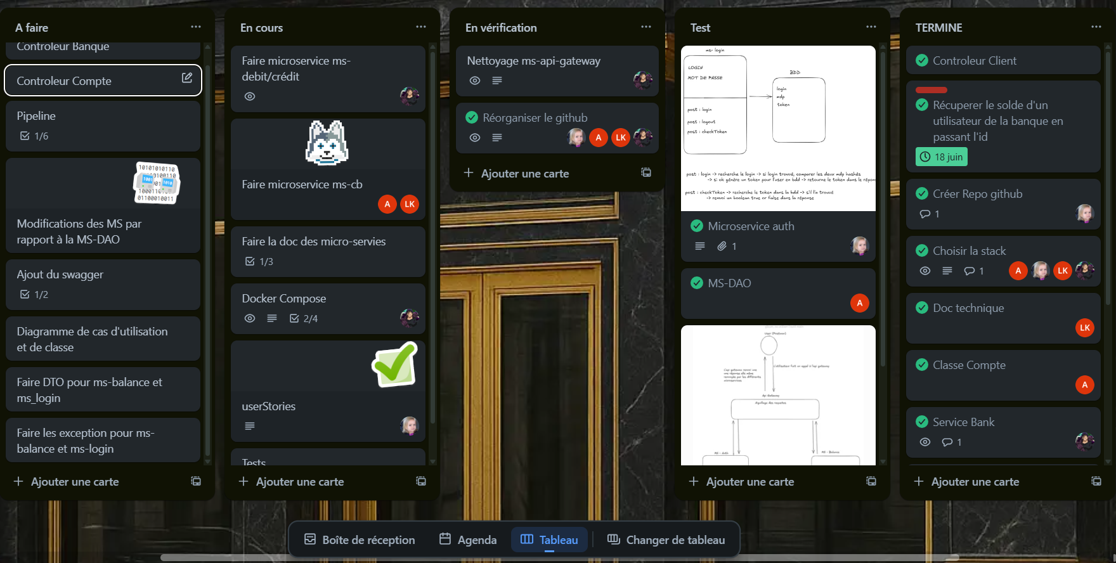
Trello
https://trello.com/b/LcXgIOw2/haramsuspiciousbankcontinentale

Slide 7
Fonctionnement
Étape 3
Étape 2
Étape 1
Consulter le solde de l’utilisateur : http://localhost:3100/balance/1/token456
Se connecter avec l’utilisateur créé via : http://localhost:3100/auth/login On peut vérifier la validité du token : http://localhost:3100/auth/checktoken
Enregistrer un utilisateur via : http://localhost:3100/auth/register

Slide 8


Les tests
Pour les microservices en ts comme ms-dao ou ms-balance, des tests unitaires sont effectués via Jest. Pour les démarrer, il suffit de se rendre dans le dossier du microservice et d'exécuter la commande suivante :
npm run test
Pour les microservices en C# comme ms-login, des tests unitaires sont effectués via xUnit. Pour les démarrer, il suffit de se rendre dans le dossier du microservice et d'exécuter la commande suivante :
dotnet test

Slide 9
Analyse critique
Ce que l’on a bien fait
Ce que l’on a mal fait
Ce que l’on aimerait mettre en place dans le futur
Utilisation de l’IA ?

